Slide 1


Slide 2

KHỞI ĐỘNG
TRÒ CHƠI TIẾP SỨC
Kể tên các hoạt động của con người diễn ra hàng ngày?

Slide 3
CHỦ ĐỀ 1: HÌNH TƯỢNG CON NGƯỜI TRONG MĨ THUẬT
BÀI 2 : MỘT SỐ DẠNG BỐ CỤC TRONG TRANH SINH HOẠT (2 TIẾT)
+ Nhóm 1 : Hình tượng con người trong các tranh dưới đây được thể hiện như thế nào? (gợi ý: Bố cục? Đường nét? Hình khối? Màu sắc? + Nhóm 2 : Mô tả đặc điểm dáng người trong mỗi tranh phía dưới. (Gợi ý: NV chính dáng đứng hay ngồi, đi? Dáng người mềm mại uyển chuyển nhịp nhàng hay khỏe khoắn? Sự chuyển động và thay đổi của dáng người?) + Nhóm 3 : Em sẽ khai thác hình tượng con người để vẽ tranh sinh hoạt bằng hình thức nào? (Ghi chép dáng, sưu tầm từ ảnh chụp, vẽ qua ghi nhớ, liên tưởng....) | 1.Quan sát

Slide 4
CHỦ ĐỀ 1: HÌNH TƯỢNG CON NGƯỜI TRONG MĨ THUẬT
BÀI 2 : MỘT SỐ DẠNG BỐ CỤC TRONG TRANH SINH HOẠT (2 TIẾT)
 | 1.Quan sát - Hình tượng con người trong mỗi TPMT có thể được thể hiện thông qua nhiều yếu tố khác nhau: bố cục, đường nét, màu sắc, hình khối. - Mỗi cách tạo hình nhân vật có đặc điểm và thể hiện phong cách sáng tạo riêng, độc đáo của mỗi nghệ sĩ. -Hình tượng con người trong các tác phẩm: + Giữ vị trí trung tâm. + Là tâm điểm của bức tranh, bối cảnh xung quanh chỉ là yếu tố phụ.

Slide 5
CHỦ ĐỀ 1: HÌNH TƯỢNG CON NGƯỜI TRONG MĨ THUẬT
BÀI 2 : MỘT SỐ DẠNG BỐ CỤC TRONG TRANH SINH HOẠT (2 TIẾT)
 | 1.Quan sát - Đặc điểm dáng người trong mỗi tranh: + Tác phẩm Đi chợ Tết (Nguyễn Tiến Chung): Có tạo hình toàn thân. Hai cô gái dáng người thanh mảnh, thướt tha, đầy sức sống trong trang phục áo dài duyên dáng đi chợ hoa xuân, như thể chính các cô là những người mang lại mùa xuân cho phiên chợ. + Tác phẩm Thôn nữ Bắc Kỳ (Nam Sơn): Có tạo hình quá bán thân. Hình tượng người con gái mang nét đẹp mạnh mẽ, kiên cường nhưng cũng rất mộc mạc, dân dã của người nông dân miền Bắc việt Nam.

Slide 6
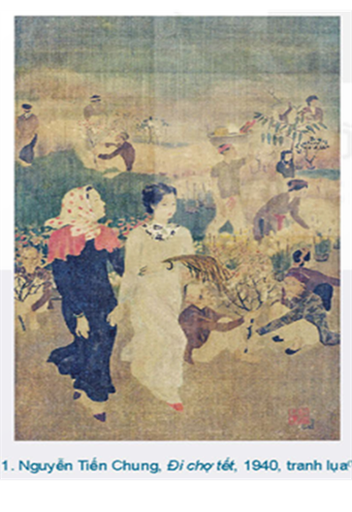
Em có hiểu biết gì về họa sĩ Nguyễn Tiến Chung và tác phẩm đi chợ tết?

Slide 7
CHỦ ĐỀ 1: HÌNH TƯỢNG CON NGƯỜI TRONG MĨ THUẬT
BÀI 2 : MỘT SỐ DẠNG BỐ CỤC TRONG TRANH SINH HOẠT (2 TIẾT)
 | 1.Quan sát Tác phẩm Đi chợ Tết: + Tác giả: Nguyễn Tiến Chung (1914 – 1976) Sinh ra tại Hà Nội, tốt nghiệp trường Mỹ thuật Đông Dương khóa XI (1936-1941). Những sáng tác của ông xoay quanh các chủ đề về người nông dân, nông thôn, bộ đội, công nhân Việt Nam và đặc biệt là đề tài tranh thiếu nữ. + “Đi chợ Tết” được họa sĩ Nguyễn Tiến Chung vẽ năm 1940 bằng góc nhìn hoài cổ. Có bố cục và cách phối cảnh xa gần, có cảnh chính cảnh phụ và sự hòa quyện giữa vẻ đẹp của thiên nhiên – con người. Phong cách vẽ đơn giản nhưng sống động, uyển chuyển và mềm mại, như thể có tính nhạc với các tiết tấu nhịp nhàng.

Slide 8
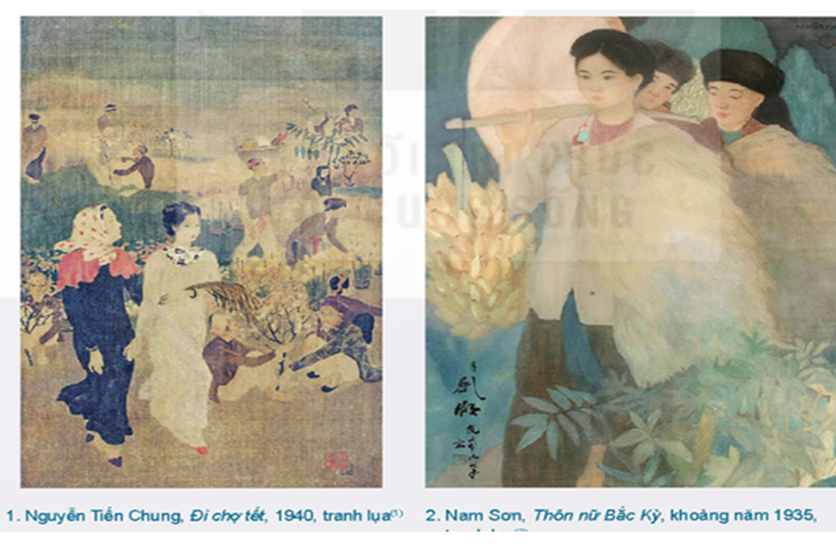
CHỦ ĐỀ 1: HÌNH TƯỢNG CON NGƯỜI TRONG MĨ THUẬT
BÀI 2 : MỘT SỐ DẠNG BỐ CỤC TRONG TRANH SINH HOẠT (2 TIẾT)
Em biết gì họa sĩ Nguyễn Nam Sơn và tác phẩm “Thôn nữ Bắc Kỳ”?

Slide 9
CHỦ ĐỀ 1: HÌNH TƯỢNG CON NGƯỜI TRONG MĨ THUẬT
BÀI 2 : MỘT SỐ DẠNG BỐ CỤC TRONG TRANH SINH HOẠT (2 TIẾT)
 | 1.Quan sát Tác phẩm “Thôn nữ Bắc Kỳ”: + Tác giả: Nguyễn Nam Sơn (1890 – 1973) Sinh ra và lớn lên ở Hà Nội, là một trong những họa sĩ Việt Nam đầu tiên của nền hội họa đương đại. Các tác phẩm của ông phần lớn theo khuynh hướng cổ điển châu Âu nhưng ảnh hưởng nhiều bởi hội họa Trung Quốc, Nhật Bản. + Toàn thể bức tranh “Thôn nữ Bắc Kỳ” chủ yếu là sắc xanh lá cây chuyển sang lam ngọc, mềm mại, đa dạng và trong trẻo. Người đứng trước là nhân vật chính với gương mặt xinh xắn, vấn tóc, mặc chiếc áo cộc trắng để lộ ra mảnh yếm đào. Đằng sau là hai phụ nữ lớn tuổi hơn, mặc áo tơi, buộc khăn mỏ quạ làm nhấn mạnh thêm vẻ lạnh giá của không gian.

Slide 10
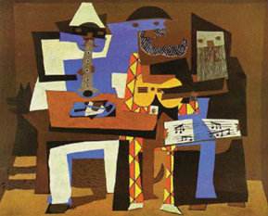
CHỦ ĐỀ 1: HÌNH TƯỢNG CON NGƯỜI TRONG MĨ THUẬT
BÀI 2 : MỘT SỐ DẠNG BỐ CỤC TRONG TRANH SINH HOẠT (2 TIẾT)
? Theo em những bức tranh này được xây dựng bố cục theo dạng hình gì? ?Nêu một số dạng bố cục trong tranh sinh hoạt mà em biết? | II. Thể hiện: một số dạng bố cục trong tranh sinh hoạt 1.Hội mùa xuân (Chu Thị Thánh, 1979, tranh lụa) 2. Nghỉ chân bên đồi (Tô Ngọc Vân, 1953, sơn mài) 3. Lò nồi thủ công (Kim Đồng, 1958, tranh sơn mài) 4. Khi nào em sẽ kết hôn (Pôn Gô-ganh, 1892, 5. Ba nhạc công (Páp-lô Pi-cát-xô, 1921, tranh sơn dầu)

Slide 11
CHỦ ĐỀ 1: HÌNH TƯỢNG CON NGƯỜI TRONG MĨ THUẬT
BÀI 2 : MỘT SỐ DẠNG BỐ CỤC TRONG TRANH SINH HOẠT (2 TIẾT)
 | II. Thể hiện: một số dạng bố cục trong tranh sinh hoạt - Bố cục theo nguyên lí cân bằng: được thể hiện qua màu sắc, đậm nhạt, đường nét mang lại sự hợp lí, hài hoà. - Bố cục theo nguyên lí tạo hình nhịp điệu: giúp các hình thể trong tranh gắn kết chặt chẽ, hài hoà thông qua các yếu tố như đường nằm ngang, đường cong, vị trí nhân vật, độ sáng/tối,... - Bố cục theo một số dạng hình học (hình tròn, tam giác, chữ nhật, ê-líp): được xây dựng theo ý đồ của hoạ sĩ với sự sắp xếp vị trí và các mối tương quan giữa nhân vật và bối cảnh,...

Slide 12
CHỦ ĐỀ 1: HÌNH TƯỢNG CON NGƯỜI TRONG MĨ THUẬT
BÀI 2 : MỘT SỐ DẠNG BỐ CỤC TRONG TRANH SINH HOẠT (2 TIẾT)
+ Sắp xếp các bước vẽ đúng thứ tự? + Cần lưu ý gì về hình vẽ và màu sắc của nhóm chính và nhóm phụ? | II. Thể hiện:

Slide 13
CHỦ ĐỀ 1: HÌNH TƯỢNG CON NGƯỜI TRONG MĨ THUẬT
BÀI 2 : MỘT SỐ DẠNG BỐ CỤC TRONG TRANH SINH HOẠT (2 TIẾT)
 | II. Thể hiện: Các bước thể hiện một SPMT từ màu bột về thể loại tranh sinh hoạt: + Bước 1: Xây dựng bố cục khái quát. Dùng các hình khối để phân chia mảng chính/phụ, bố cục nhân vật và khung cảnh trong tranh. + Bước 2: Vẽ nét thể hiện nhân vật. Từ bố cục khái quát, quan sát để thể hiện hình dáng của mẫu vẽ. Lưu ý đến tỉ lệ tương quan giữa người và cảnh. + Bước 3: Vẽ màu thể hiện nhân vật. Lựa chọn và tô màu các đặc điểm riêng của mẫu vẽ. + Bước 4: Vẽ chi tiết và hoàn thiện bức tranh. Thể hiện một số sắc độ đậm nhạt và hoàn thành mẫu vẽ.

Slide 14
CHỦ ĐỀ 1: HÌNH TƯỢNG CON NGƯỜI TRONG MĨ THUẬT
BÀI 2 : MỘT SỐ DẠNG BỐ CỤC TRONG TRANH SINH HOẠT (2 TIẾT)
HS trưng bày SPMT. - Thảo luận nhóm (3 – 4 HS), thực hiện nhiệm vụ: + Hình tượng con người trong tranh của bạn được xây dựng có những đặc điểm gì? + Các hoạt động của nhân vật có phù hợp với bối cảnh trong tranh không? Vì sao? - GV mở rộng thêm một số câu hỏi liên quan : + Giá trị thẩm mĩ của SPMT được thể hiện ở những yếu tố tạo hình nào? + Em đặt tên cho SPMT của bạn, nhóm là gì? + Em dự định treo/đặt SPMT ở đâu trong nhà? | III. Thảo luận

Slide 15
CHỦ ĐỀ 1: HÌNH TƯỢNG CON NGƯỜI TRONG MĨ THUẬT
BÀI 2 : MỘT SỐ DẠNG BỐ CỤC TRONG TRANH SINH HOẠT (2 TIẾT)
Hãy sưu tầm tư liệu về thể loại tranh sinh hoạt, lựa chọn một tác phẩm mình yêu thích và viết một đoạn văn giới thiệu về vẻ đẹp của tác phẩm đó. - lưu ý: khi sưu tầm tư liệu về thể loại tranh sinh hoạt: + Xác định từ khoá “tranh sinh hoạt”, tìm trên các công cụ tìm kiếm trên internet hoặc cũng có thể tìm trên sách, báo, tạp chí,... hoặc hiện vật trong Bảo tàng Mĩ thuật Việt Nam, phòng tranh,... + Khi tìm hiểu về tác phẩm cần tìm hiểu các thông tin liên quan như tác giả, chất liệu tạo hình, năm sáng tác,... - Phần viết đoạn văn giới thiệu vẻ đẹp của TPMT thể loại tranh sinh hoạt, GV gợi ý: + Nhân vật trong tranh được thể hiện như thế nào? + Mảng chính, mảng phụ, hoà sắc trong tranh được sắp xếp như thế nào? + Cảm nhận của em về bức tranh như thế nào? + Em thích điều gì được thể hiện trong bức tranh nhất? Vì sao? | IV. Vận dụng

